Slide 1
Préparation environnement de travail
Logiciels
Documents
Présentation générale du processus
Mise en œuvre : Utilisation de Blend
Chargement projet
Concept de Layer s (calques)
Navigation
Tests
LayerGenerator (si reste du temps)

Slide 2
Préparation environnement (1/2)
Logiciels requis:
Microsoft Expression Blend 4
Extensions développées par RSI
Pour les tests :
Viewer 2.0
IndissPlus

Slide 3
Préparation environnement (2/2)
Documents et Données requises:
Graphiques traduits + Fichier Projet
Documents nécessaires à la localisation des objets FOD, BL …
Pour les tests :
Simulateur xxxxxx.indissPlus

Slide 4
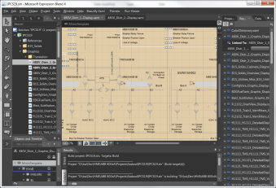
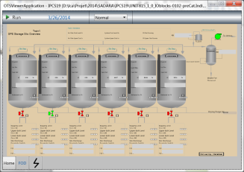
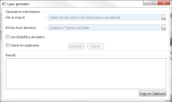
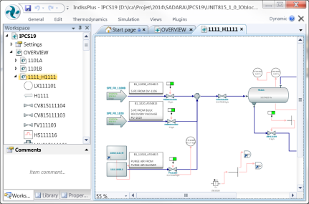
Processus
1
2
5
6
7
ABB xgml graphic files
xgml to xaml translator
xaml and project files (.sln .csproj)
Blend 4 and RSI addins and libraries
Viewer
Possible
communication
Communication
4
Layer Generator
Possible
communication
3
Graphic object implementation (.csv)
IndissPlus and simulator

Slide 5
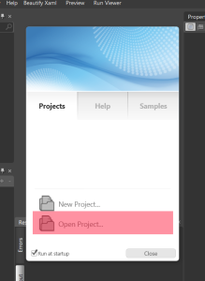
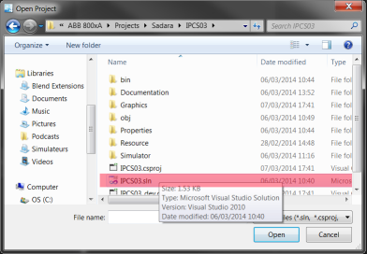
Blend / Open project

Slide 6
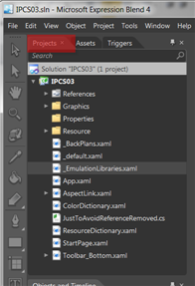

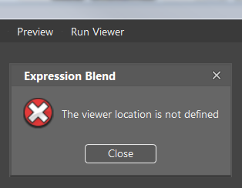
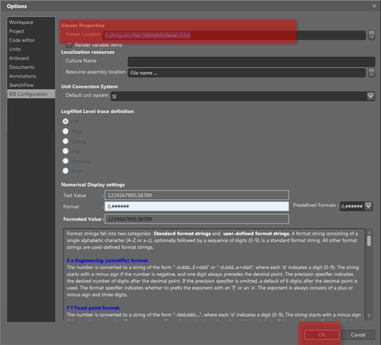
Blend / Configuration customization

Slide 7
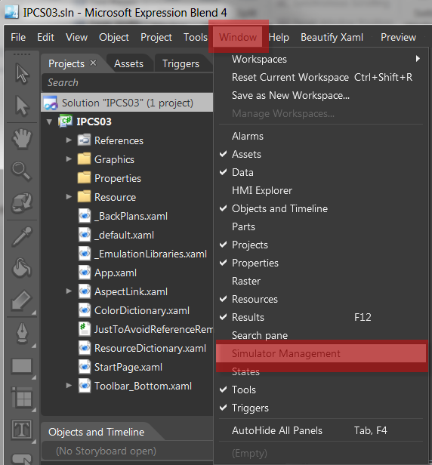
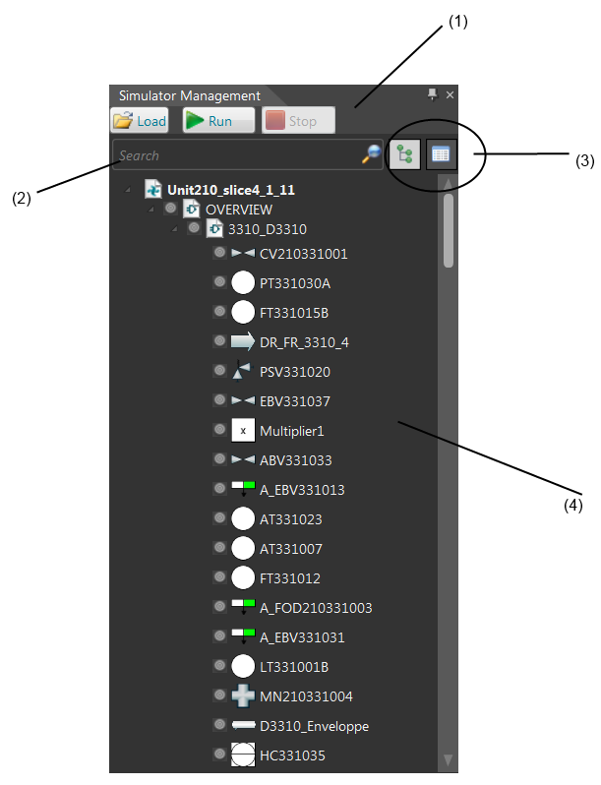
Blend / Workspace customization

Slide 8
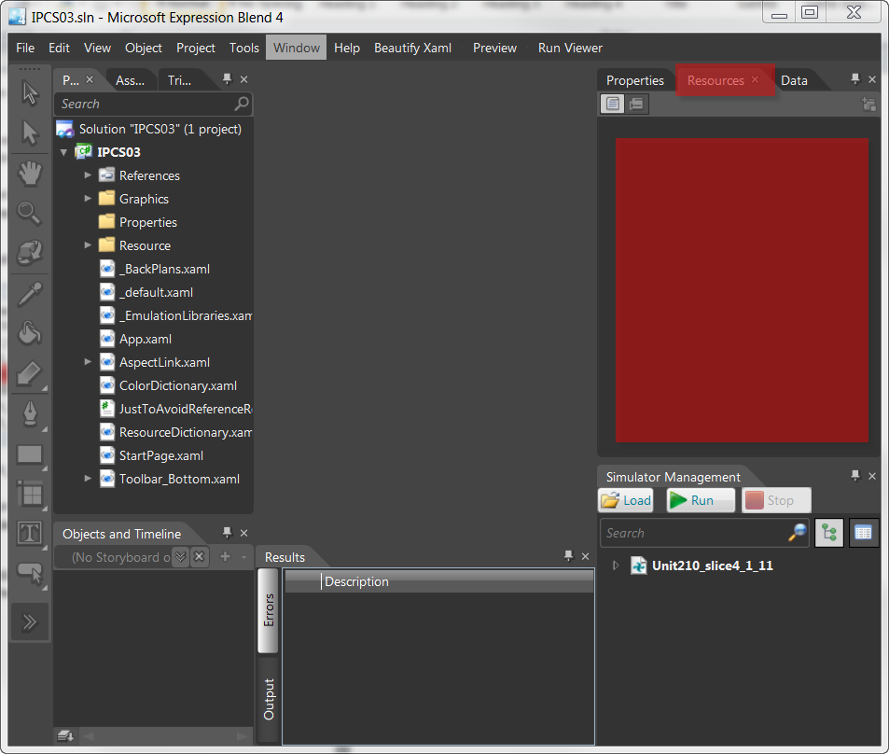
Blend / Graphique Navigation (1/3)

Slide 9
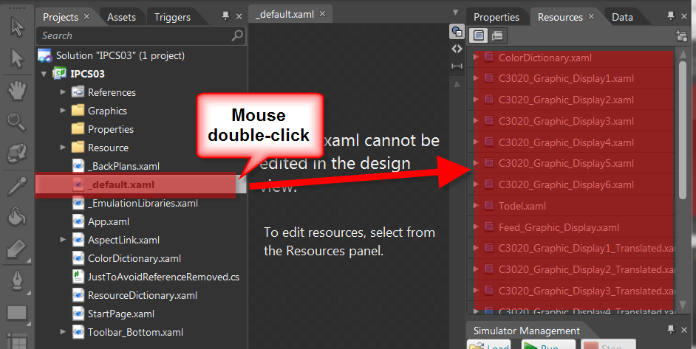
Blend / Graphique Navigation (2/3)

Slide 10
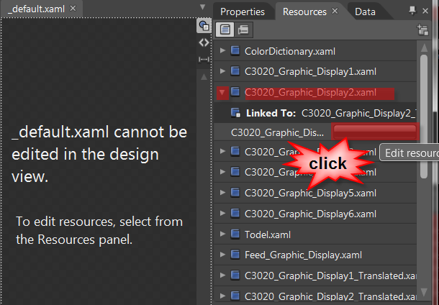
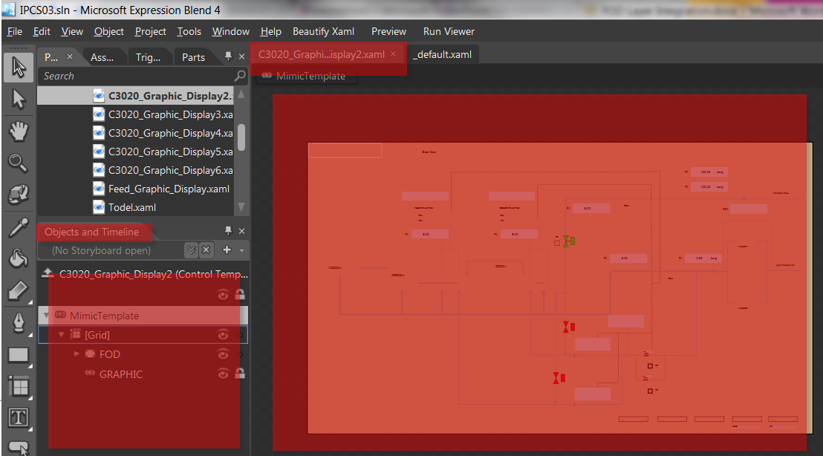
Blend / Graphique Navigation (3/3)

Slide 11
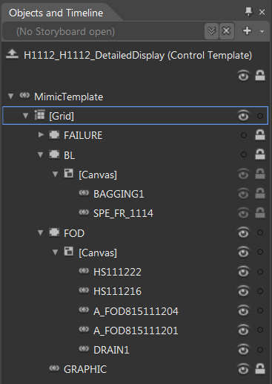
Blend / Layout overview
Layers
Visibility & Accessibility
tools
Items to set
Original Graphic

Slide 12
Blend / Layout detail (1/4)
GR0001_Translated.xaml
Graphic Client
Xaml Generator
GR0001.xaml

Slide 13
Blend / Layout overview (2/4)
GR0001_Translated.xaml
Xaml Generator
GR0001.xaml

Slide 14
Blend / Layout overview (3/4)
GR0001.xaml
GR0001_Translated.xaml

Slide 15

Blend / Layout overview (4/4)
GR0001.xaml
FOD Layer
BL Layer
Failure Layer

